Slide 1
Chào mừng quý thầy cô đến dự giờ thăm lớp

Slide 2




Đuổi Hình
Bắt Chữ

Slide 3

Hình
Chữ
Đuổi
Bắt
Cách Chơi
Thời gian đoán hình là 20s, người chơi đoán đúng chữ: 10 điểm
Nhấn nút màu xanh lá cây xuất hiện câu gợi ý: đoán đúng 7 điểm
Nhấn nút màu đỏ hiển thị đáp án
Nhấn nút màu cam chuyển tới câu tiếp theo
Nhấn nút màu xanh da trời trở về câu trước

Slide 4
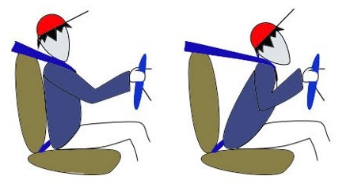
Hình
Chữ
Đuổi
Bắt
Đây là hiện tượng gì?
19
10
18
17
16
15
14
13
12
11
20
1
2
4
3
8
5
7
9
6
Kết thúc
Tính chất bảo toàn trạng thái đứng yên hay chuyển động của vật
Q
U
Á
N
T
Í
N
H
Gợi ý
Đáp án
Tiếp theo

Slide 5
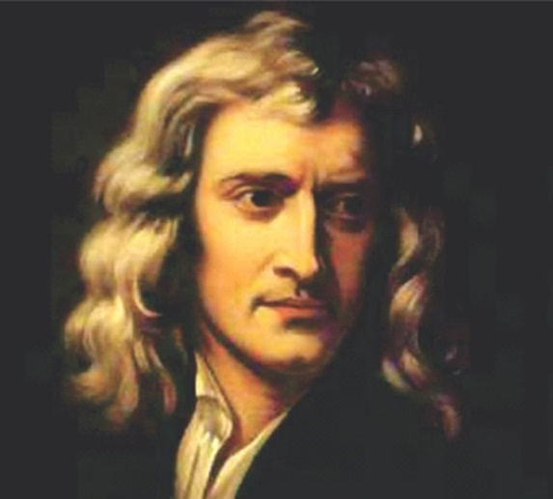
Hình
Chữ
Đuổi
Bắt
Đây là gì?
19
10
18
17
16
15
14
13
12
11
20
1
2
4
3
8
5
7
9
6
Kết thúc
Nếu 1 vật không chịu tác dụng của lực nào hoặc chịu tác dụng của các lực có hợp lực bằng không thì vật đang đứng yên sẽ tiếp tục đứng yên……………..
1
Đ
Ị
N
H
L
U
Ậ
T
I
N
E
W
T
O
N
Gợi ý
Đáp án
Tiếp theo

Slide 6
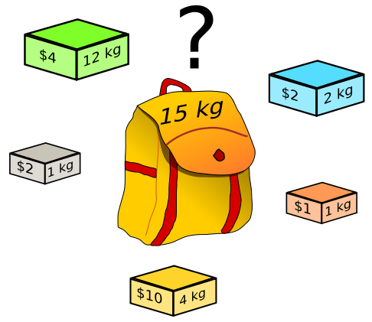
Hình
Chữ
Đuổi
Bắt
19
10
18
17
16
15
14
13
12
11
20
1
2
4
3
8
5
7
9
6
Kết thúc
Đây là gì?
Đại lượng dùng để chỉ lượng của chất chứa trong vật
K
H
Ố
I
L
Ư
Ợ
N
G
Gợi ý
Đáp án
Tiếp theo

Slide 7
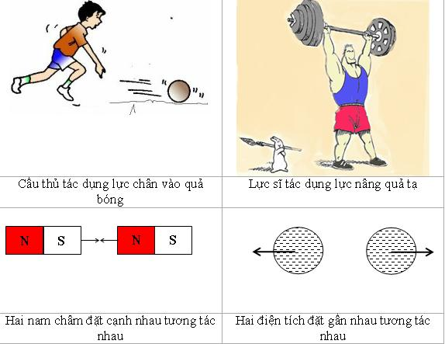
Hình
Chữ
Đuổi
Bắt
Đây là gì?
19
10
18
17
16
15
14
13
12
11
20
1
2
4
3
8
5
7
9
6
Kết thúc
Đại lượng khi tác dụng vào vật làm vật bị biến dạng hoặc thay đổi gia tốc
L
Ự
C
Gợi ý
Đáp án
Tiếp theo

Slide 8

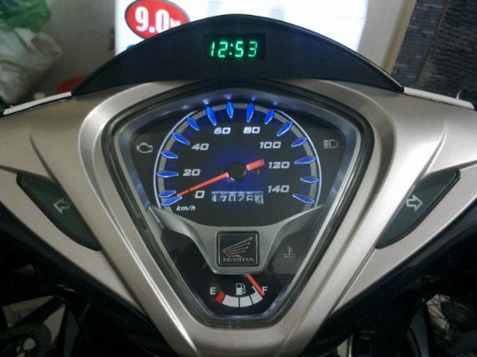
Hình
Chữ
Đuổi
Bắt
Đây là gì?
19
10
18
17
16
15
14
13
12
11
20
1
2
4
3
8
5
7
9
6
Kết thúc
Là đại lượng cho biết mức độ nhanh chậm của đại lượng vận tốc
G
I
A
T
Ố
C
Gợi ý
Đáp án
Tiếp theo

Slide 9
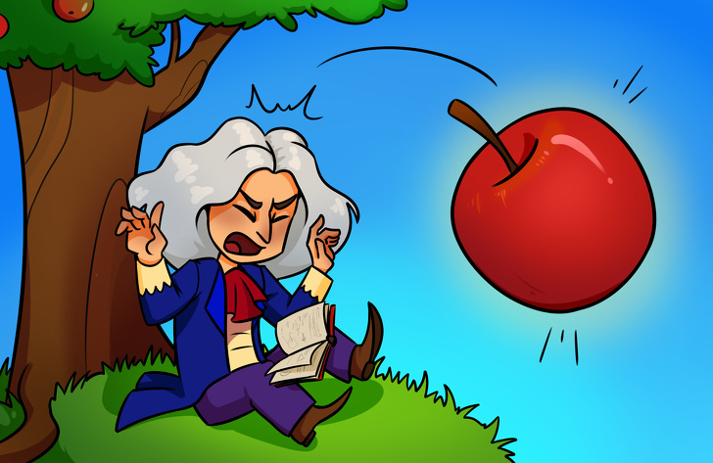
Hình
Chữ
Đuổi
Bắt
Đây là ai?
19
10
18
17
16
15
14
13
12
11
20
1
2
4
3
8
5
7
9
6
Kết thúc
Tên nhà Bác học nổi tiếng liên quan đến hiện tượng quả táo rơi trúng vào đầu
N
E
W
T
O
N
Gợi ý
Đáp án
Tiếp theo

Slide 10
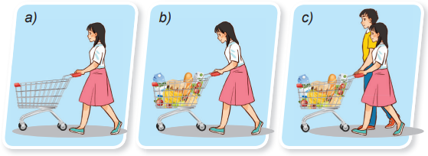
Đẩy một xe chở hàng cho nó chuyển động và nhận xét xem gia tốc của xe tăng hay giảm, nếu:
a. Giữ nguyên lực đẩy nhưng khối lượng xe tăng lên (hình a và b)
b. Giữ nguyên khối lượng nhưng lực đẩy tăng lên (hình b và c)
a. Giữ nguyên lực đẩy nhưng khối lượng xe tăng lên thì gia tốc giảm
b. Giữ nguyên khối lượng nhưng lực đẩy tăng lên thì gia tốc tăng.

Slide 11
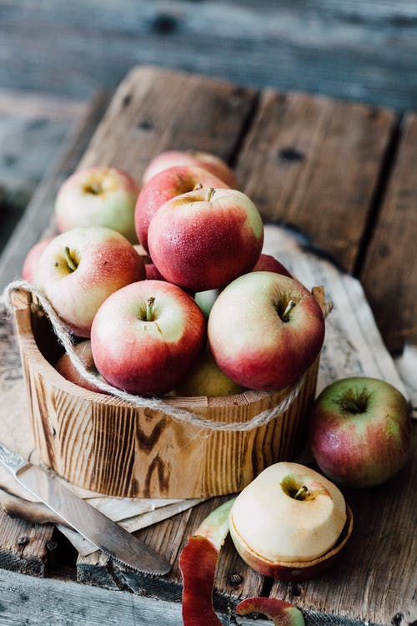
Bài 15
ĐỊNH LUẬT II NEWTON

Slide 12

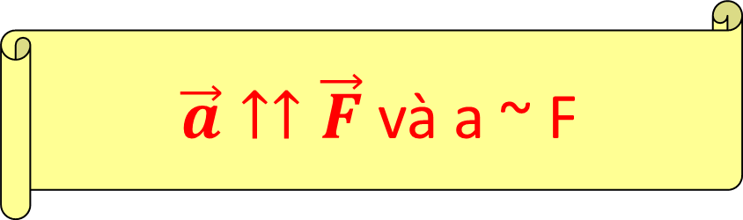
ĐỊNH LUẬT II NEWTON
Nhận xét mối liên hệ về hướng và độ lớn của véc tơ gia tốc so với lực tác dụng?
F
a
$\vec{a}↑↑\vec{F}$ và a ~ F
F
a

Slide 13
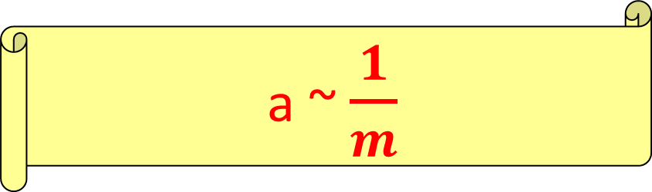
ĐỊNH LUẬT II NEWTON
Nhận xét mối liên hệ về độ lớn của véc tơ gia tốc so với khối lượng của vật?
F
a
a ~ $\frac{1}{m}$
a
F

Slide 14
Khảo sát sự phụ thuộc của gia tốc vào lực kéo và khối lượng của vật
ĐỊNH LUẬT II NEWTON
Nhóm 1 + 3
Nhóm 2 + 4
Khảo sát sự phụ thuộc của gia tốc a vào lực kéo.
(Quan sát thí nghiệm và hoàn thành phiếu học tập số 1)
Khảo sát sự phụ thuộc của gia tốc a vào khối lượng.
(Quan sát thí nghiệm và hoàn thành phiếu học tập số 2)

Slide 15



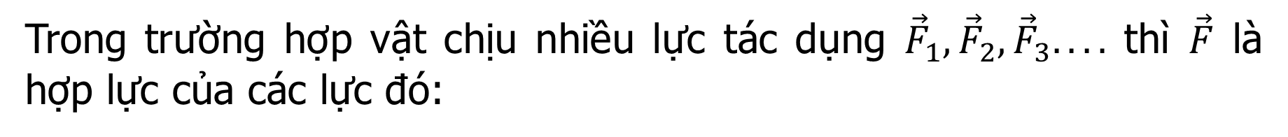
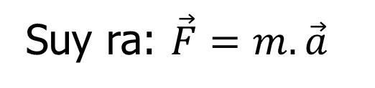

ĐỊNH LUẬT II NEWTON
I. Định luật II Newton
Gia tốc của một vật cùng hướng với lực tác dụng lên vật. Độ lớn của gia tốc tỉ lệ thuận với độ lớn của lực và tỉ lệ nghịch với khối lượng của vật.
Suy ra: $\vec{F}=m.\vec{a}$
Trong trường hợp vật chịu nhiều lực tác dụng ${\vec{F}}_{1},{\vec{F}}_{2},{\vec{F}}_{3}....$ thì $\vec{F}$ là hợp lực của các lực đó:
$$\vec{F}={\vec{F}}_{1}+{\vec{F}}_{2}+{\vec{F}}_{3}....$$

Slide 16
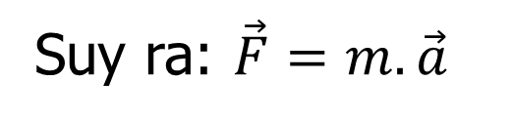
ĐỊNH LUẬT II NEWTON
I. Định luật II Newton
Suy ra: $\vec{F}=m.\vec{a}$
1 N = 1kg. 1m/s²
1 N là độ lớn của lực gây ra gia tốc 1m/s² cho vật khối lượng 1kg, theo hướng của lực
Đại lượng | Kí hiệu | Đơn vị
Gia tốc | a | m/s²
Khối lượng | m | kg
Lực | F | N

Slide 17

ĐỊNH LUẬT II NEWTON
II. Khối lượng và quán tính
1. Định nghĩa
Khối lượng của vật là đại lượng đặc trưng cho mức quán tính của vật
2. Tính chất của khối lượng
- Là đại lượng vô hướng, dương và không đổi với mỗi vật
- Khối lượng có tính chất cộng

Slide 18
ĐỊNH LUẬT II NEWTON
Cho đồ thị biểu diễn mối liên hệ giữa các lực tác dụng lên một vật và gia tốc gây ra tương ứng (Hình 15.1). Khối lượng của vật là:
A. 1,0 kg
B. 2,0 kg
C. 0,5 kg
D. 1,5 kg
Nhóm 1 + 2
Nhóm 3 + 4
Nêu một số ví dụ cho thấy khối lượng của vật càng lớn thì mức quán tính của vật càng lớn. Điều này có ý nghĩa gì trong thực tiễn?
F(N)
1,5
1,0
0,5
0
1,0
2,0
3,0
4,0
a(m/s²)

Slide 19
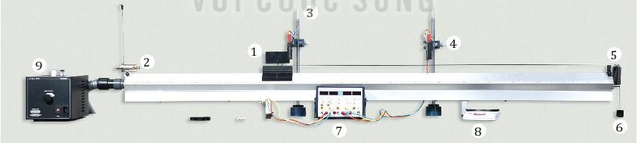
ĐỊNH LUẬT II NEWTON
III. Thí nghiệm minh hoạ định luật II Newton
Dụng cụ:
- Một hộp đựng 10 quả nặng giống nhau, có cùng khối lượng m = 50 g.
- Một máng trượt đệm khí với các lỗ nhỏ thổi không khí.
- Một xe trượt có M = 200 g được buộc vào một sợi dây vắt qua rãnh của ròng rọc. Coi dây không giãn và có khối lượng không đáng kể.
- Bộ đếm thời gian gồm: một đồng hồ điện tử, hai cổng quang (đặt cách nhau 0,5 m) và tấm chắn sáng dài 10 cm.
- Vật ở TN được hiểu là hệ vật gồm xe trượt và các quả nặng. Như vậy khối lượng của vật có thể là (M +m), (M+2m)...còn lực kéo F là trọng lượng của các quả nặng. Cụ thể F₁ = mg, F₂ = 2mg
Tấm chắn sáng
Máng trượt đệm khí
Cổng quang điện 1
(4)Cổng quang điện 2
(5)Ròng rọc
(6)Các quả nặng
(7)Đồng hồ đo thời gian hiện số
(8)cân điện tử
(9)Bơm khí

Slide 20
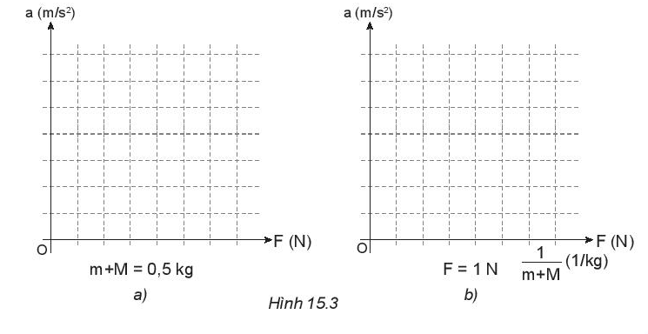

Hoạt động nhóm
Nhóm 1 + 3
a. Dựa vào số liệu trong Bảng, hãy vẽ đồ thị sự phụ thuộc của gia tốc a vào F (ứng với m + M = 0,5 kg), (Hình vẽ). Đồ thị có phải là đường thẳng không? Tại sao?
b. Nêu kết luận về sự phụ thuộc của gia tốc vào độ lớn của lực tác dụng

Slide 21

Hoạt động nhóm
Nhóm 2 + 4
a. Dựa vào số liệu trong Bảng, hãy vẽ đồ thị sự phụ thuộc của gia tốc a vào $\frac{1}{m+M}$ (ứng với F = 1N), (Hình vẽ). Đồ thị có phải là đường thẳng không? Tại sao?
b. Nêu kết luận về sự phụ thuộc của gia tốc vào khối lượng của vật

Slide 22
ĐỊNH LUẬT II NEWTON
I. Định luật II Newton
Gia tốc của một vật cùng hướng với lực tác dụng lên vật. Độ lớn của gia tốc tỉ lệ thuận với độ lớn của lực và tỉ lệ nghịch với khối lượng của vật.
II. Khối lượng và quán tính
- Khối lượng của vật là đại lượng đặc trưng cho mức quán tính của vật
- Là đại lượng vô hướng, dương và không đổi với mỗi vật
- Khối lượng có tính chất cộng

Slide 23


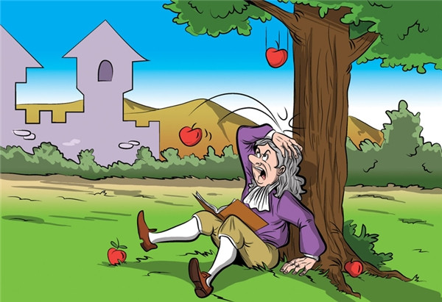
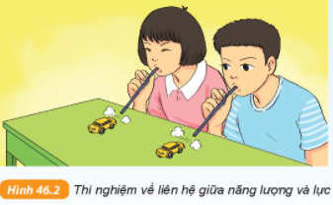
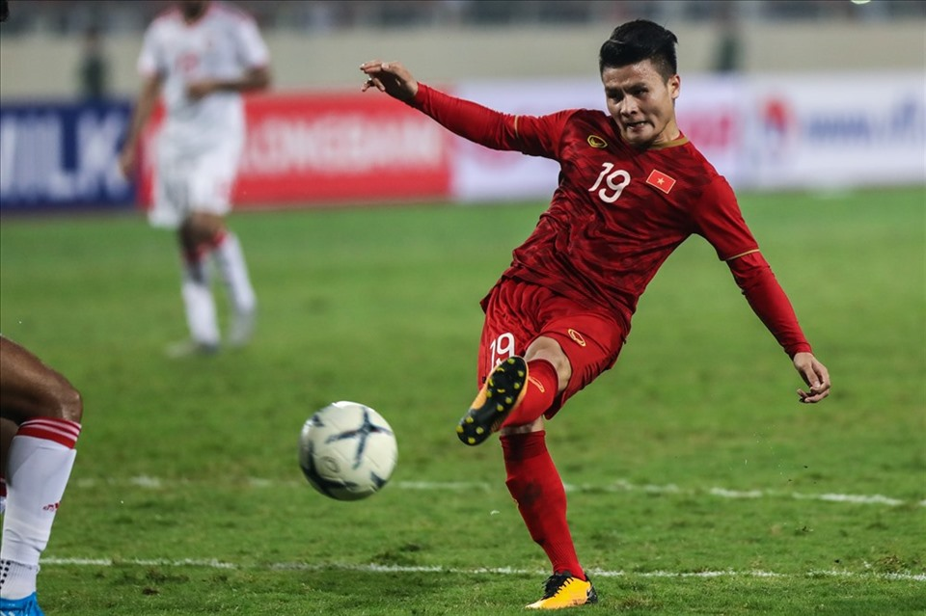



TRÒ CHƠI : THỬ TÀI HIỂU BIẾT

Slide 24
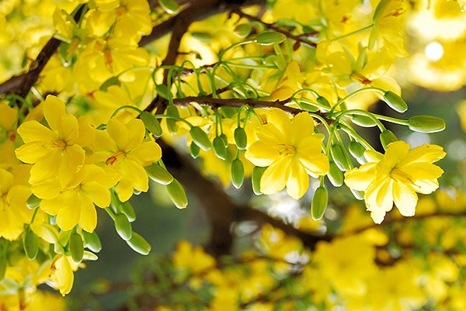
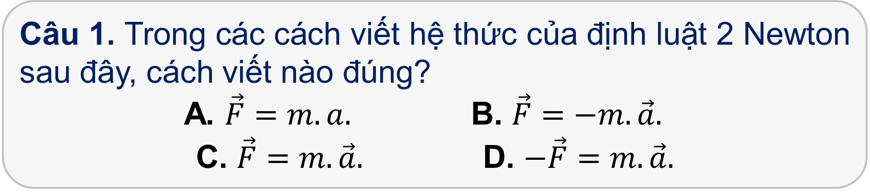
Câu 1. Trong các cách viết hệ thức của định luật 2 Newton sau đây, cách viết nào đúng?
A. $\vec{F}=m.a.$ B. $\vec{F}=−m.\vec{a}.$
C. $\vec{F}=m.\vec{a}.$ D. $−\vec{F}=m.\vec{a}.$

Slide 25

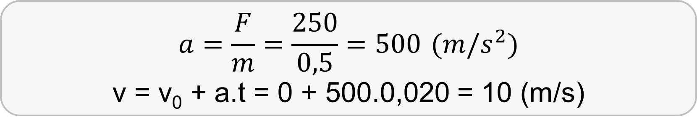
Câu 2. Một quả bóng khối lượng 0,5 kg đang nằm trên mặt đất. Một cầu thủ đá bóng với một lực 250 N. Thời gian chân tác dụng vào bóng là 0,02 s. Quả bóng bay đi với tốc độ:
A. 0,01 m/s B. 0,1 m/s C. 2,5 m/s D. 10 m/s
$$a=\frac{F}{m}=\frac{250}{0,5}=500 (m/s^{2})$$
v = v₀ + a.t = 0 + 500.0,020 = 10 (m/s)

Slide 26
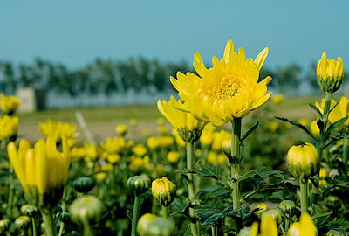
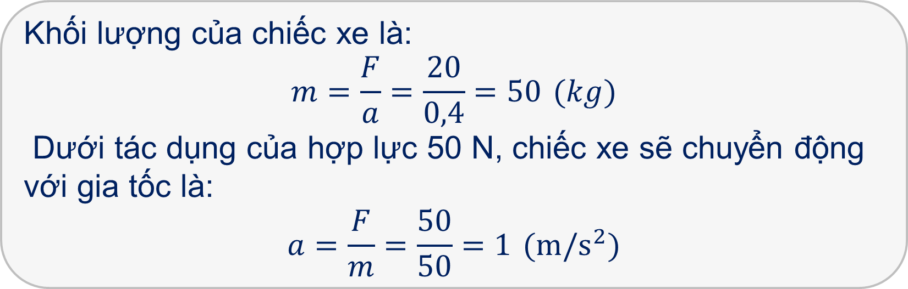
Câu 3. Dưới tác dụng của hợp lực 20 N, một chiếc xe đồ chơi chuyển động với gia tốc 0,4 m/s². Dưới tác dụng của hợp lực 50 N, chiếc xe sẽ chuyển động với gia tốc bao nhiêu?
Khối lượng của chiếc xe là:
$$m=\frac{F}{a}=\frac{20}{0,4}=50 (kg)$$
Dưới tác dụng của hợp lực 50 N, chiếc xe sẽ chuyển động với gia tốc là:
$$a=\frac{F}{m}=\frac{50}{50}=1 ({m/s}^{2}{)}$$

Slide 27
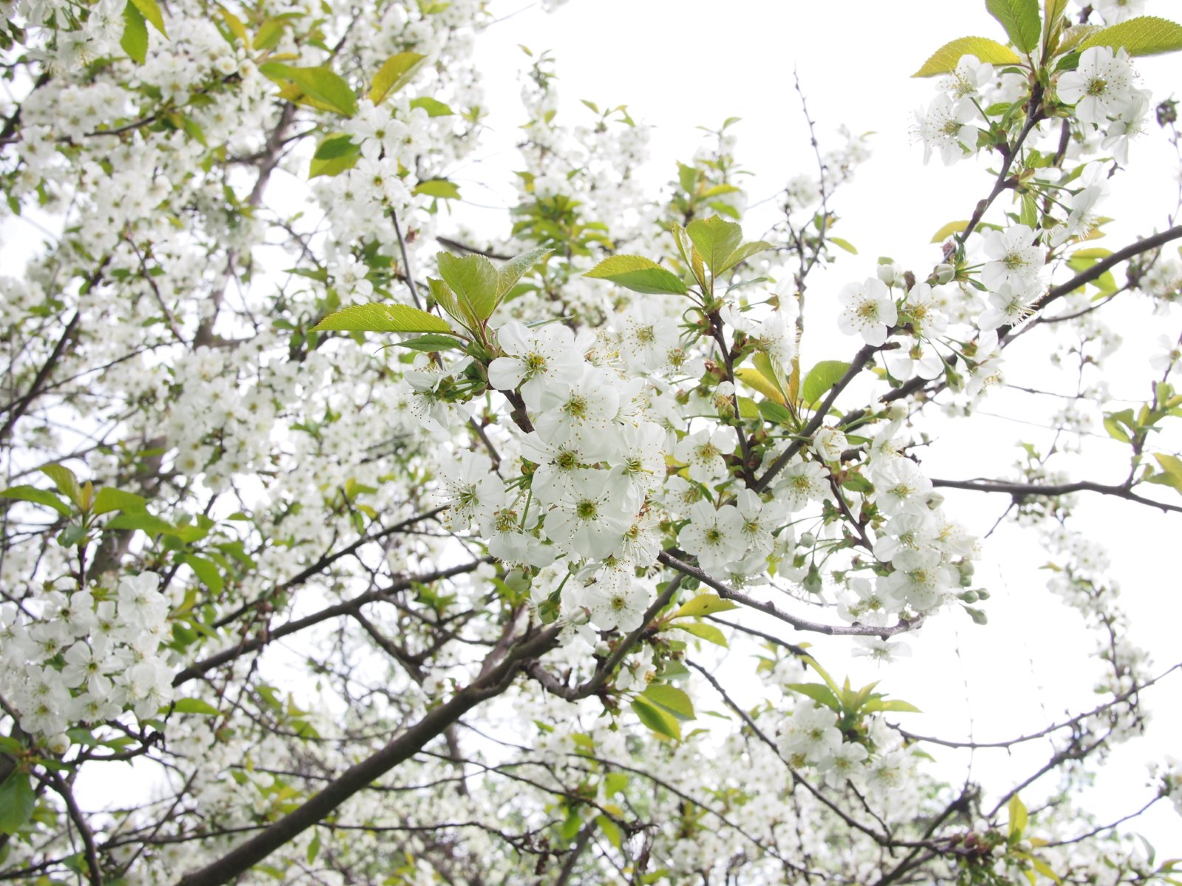

Câu 4. Tại sao máy bay khối lượng càng lớn thì đường băng phải càng dài?
- Vì máy bay rất nặng, và để máy bay cất cánh được thì phải có vận tốc đủ lớn. Mà:
a = $\frac{F}{m}$ → m lớn thì a nhỏ
- Theo công thức v² – v₀² = 2as. Để v đủ lớn mà a nhỏ thì s lớn
⇒ khi cất cánh, máy bay phải chạy trên đường băng dài để có thời gian tăng tốc và điều chỉnh hướng bay ⇒ khi hạ cánh, đường băng dài cũng giúp cho máy bay đủ thời gian để phanh và hãm vận tốc an toàn

Slide 28


Học bài và làm bài tập SGK
- Đề xuất được một thí nghiệm chứng tỏ gia tốc mà vật thu được phụ thuộc vào:
+ Độ lớn của lực tác dụng vào vật
+ Khối lượng của vật
- Giải thích được:
+ Khối lượng của vật càng lớn thì quán tính của vật càng lớn
+ Trong tham gia giao thông, khi ô tô chở hàng nặng khó hãm phanh hơn khi ô tô không chở hàng

